Slide 1
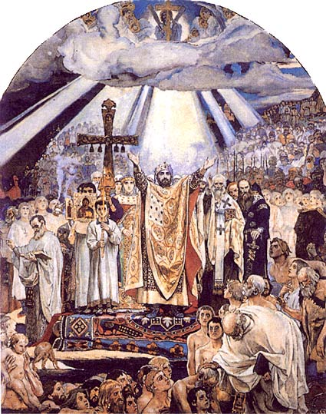
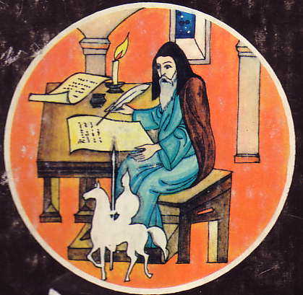
Крещение Руси:
легенда и факты
Автор: Тестов Владимир Учащийся 9 «Б» класса МОУ Саврушская СОШ Самарская область

Slide 2
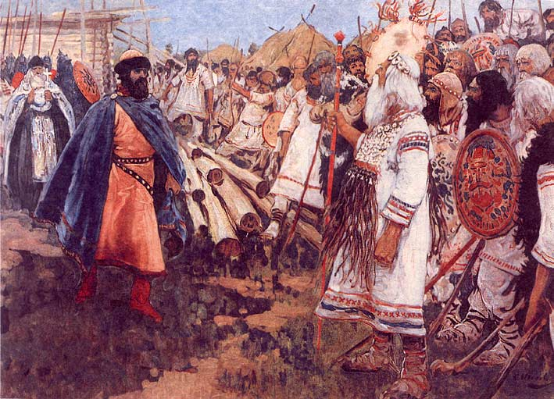
С.В.Иванов Христианство и язычество
До принятия христианства у славян была языческая религия, которая не удовлетворяла князя. Придя к власти, Владимир попытался укрепить языческую веру. По его приказу на холме у княжеского дворца в Киеве были поставлены идолы Перуна, Дажьбога, Стрибога, Хорса и Мокоши.
Соседние с Киевской Русью государства исповедовали религии, основу которых составлял монотеизм, т. е. вера в единого Бога. В Византии господствовало христианство, в Хазарии — иудаизм, в Волжской Булгарии — ислам. Однако наиболее тесные связи существовали у Руси с христианской Византией.
Киевские князья должны были решать задачу поддержания единства своего государства, противостоять сепаратизму племён. Военные методы решения этой задачи себя исчерпали. Однако интересы страны звали Русь к религии более развитой и более вселенской.

Slide 3
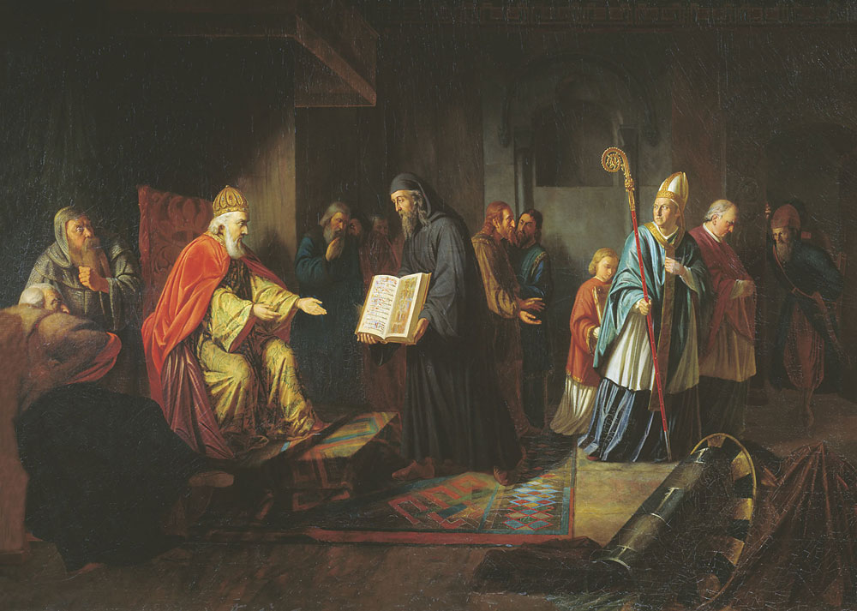
Великий князь Владимир избирает религию И.Е.Эггинк
1. Кто побудил князя креститься?
2. Каковы были цели отправленных Владимиром посольств?
3. Каковы были цели похода на Корсунь?
4. Когда и кем совершено крещение князя?

Slide 4
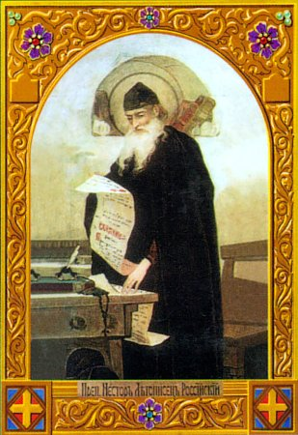
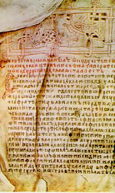
"Повесть временных лет"
«…Се повести времянных лет, откуда есть пошла русская земля, кто в Киеве первее нача княжити и откуда земля стала есть…»
В легенде можно выделить основные положения:
- приход послов к Владимиру; В 986г. в Киеве появились представители трёх стран – Византии, Хазарии, Волжской Булгарии, предлагая Владимиру принять веру.
- Владимир отправляет послов для выбора веры (цель); как поклоняются Богу в разных странах.
- взятие Корсуни(цель); Чтобы заставить византийского императора выполнить договор о женитьбе на принцессе Анне, который он вернул в качестве выкупа за невесту.
- крещение князя в Корсуни(Когда? Кто?). В лето 988 епископ корсунский с царицыными попами крестил Владимира.
«Повесть временных лет» рассказывает о событиях, которые происходили на Руси до XII века.

Slide 5
"Слово о законе и благодати" митрополита Иллариона,
"Житие блаженного Володимира" монаха Иакова.
Владимир отправляет послов для выбора веры (цель); Послы не приходили к Владимиру, он сам направил послов.
взятие Корсуни(цель); Завоевание Владимиром веры у греков посредством взятия их города Корсуни.
крещение князя в Корсуни(Когда? Кто?). Владимир крестился до похода на Корсунь, в Киеве в 987г
приход послов к Владимиру; Владимир решился принять христианство сам, без чьего-нибудь посредства и содействия.

Slide 6
"История русской церкви" Голубинского Е.Е.
приход послов к Владимиру; Варяги-христиане расположили принять христианство Ольгу, они же обратили в христианство и Владимира.
Владимир отправляет послов для выбора веры (цель); Послов не было, Владимир не принимал и не отправлял послов.
взятие Корсуни(цель); Отправился войной на греческий город и только в качестве победителя завязал с греками сношения
- крещение князя в Киеве. Владимир крестился в 987г.

Slide 7
А.Поппэ "О причинах похода Владимира
Святославовича на Корсунь"
приход послов к Владимиру; Принятие Владимиром и Русью в целом христианства совершилось не в силу воздействия со стороны Византии (как было во многих землях, подчинявшихся ей), но по собственной воле Руси
- взятие Корсуни(цель); Военную помощь киевского князя византийским императорам. Византийский император обратился к князю Владимиру с просьбой помочь в борьбе против мятежников, Херсонес примкнул к мятежу Фоки
- крещение князя в Корсуни(Когда? Кто?). Владимир был крещен в Киеве греческими послами (во главе посольства стоял епископ) 6 января 988г.

Slide 8
Спорные вопросы | «Повесть временных лет» | Древние исторические источники | Е.Е. Голубинский «История Русской церкви» | А.Поппэ
Кто побудил князя креститься? | В 986г. в Киеве появились представители трёх стран – Византии, Хазарии, Волжской Булгарии, предлагая Владимиру принять веру. | Владимир решился принять христианство сам, без чьего-нибудь посредства и содействия. | Варяги-христиане расположили принять христианство Ольгу, они же обратили в христианство и Владимира. | Принятие Владимиром и Русью в целом христианства совершилось не в силу воздействия со стороны Византии (как было во многих землях, подчинявшихся ей), но по собственной воле Руси
Каковы были цели отправленных Владимиром посольств? | Как поклоняются Богу в разных странах. | Послы не приходили к Владимиру, он сам направил послов. | Послов не было, Владимир не принимал и не отправлял послов.

Slide 9
Спорные вопросы | «Повесть временных лет» | Древние исторические источники | Е.Е. Голубинский «История Русской церкви» | А.Поппэ
Каковы были цели похода на Корсунь? | Чтобы заставить византийского императора выполнить договор о женитьбе на принцессе Анне, который он вернул в качестве выкупа за невесту. | Завоевание Владимиром веры у греков посредством взятия их города Корсуни. | Отправился войной на греческий город и только в качестве победителя завязал с греками сношения | Военную помощь киевского князя византийским императорам. Византийский император обратился к князю Владимиру с просьбой помочь в борьбе против мятежников, Херсонес примкнул к мятежу Фоки
Когда и кем совершено крещение князя? | В лето 988 епископ корсунский с царицыными попами крестил Владимира. | Владимир крестился до похода на Корсунь, в Киеве в 987г. | Владимир крестился в 987г. | Владимир был крещен в Киеве греческими послами (во главе посольства стоял епископ) 6 января 988г.

Slide 10
Вывод:
Таким образом, согласно общепринятому мнению, князь
Владимир принял крещение в988 году в Корсуни (греческий
Херсонес в Крыму); по второй версии князь Владимир
крестился в 987 году в Киеве, а по третьей в 987 году в
Василеве (недалеко от Киева, теперь г. Васильков).
Наиболее достоверной я считаю, стоит признать вторую, так
как монах Иаков и преподобный Нестор согласно
указывают на 987 год. Монах Иаков говорит, что князь
Владимир после крещения жил 28 лет (1015-28=987), а
также что на третий год после крещения (т. е. в 989 году)
совершил поход на Корсунь и взял его. Летописец
преподобный Нестор говорит, что князь Владимир
крестился в лето 6495-е от сотворения мира, что
соответствует 987 году от Рождества Христова (6695-
5508=987).

Slide 11
Итак, мы можем выделить то общее, что содержится во всех источниках, во всех версиях:
1. Принятие христианства было национальной и государственной задачей.
2. Владимир установил контакты с греками (отправляя послов и/или принимая их).
З. Крещение князя предшествовало крещению его подданных.
4. Взятие Корсуни было необходимо для давления на императора или для выполнения союзнических обязательств.
5. Женитьба князя Владимира на принцессе Анне стала следствием и признаком новой политической ориентации Русского государства.
6. Крещение киевлян, а впоследствии и всех подвластных Владимиру славянских племен было закономерным результатом политики князя.

